Slide 1
L’economia della manipolazione e dell’inganno: il settore dell’azzardo in Italia.
Gabriele Mandolesi*
Vittorio Pelligra**
* Dipartimento di Giurisprudenza, Economia, Politica e Lingue moderne LUMSA Roma
** Dipartimento di Scienze Economiche e Aziendali Università di Cagliari

Slide 2
Premessa
La visione classica dell’economia vede il mercato come un luogo in grado di autoregolarsi in maniera ottimale dove attori diversi (consumatori, aziende ecc…) razionali, perfettamente informati e orientati solo al soddisfacimento del proprio interesse individuale, interagiscono tra loro in maniera efficiente.
In realtà i mercati molto spesso “falliscono”, come nel caso dell’azzardo dove spesso chi scommette in realtà preferirebbe non farlo.

Slide 3
Alcuni concetti che aiutano a capire…

Slide 4
L’economia della manipolazione e dell’inganno

Slide 5
L’economia della manipolazione e dell’inganno
“Possiamo pensare la nostra vita economica – scrivono ancora Akerlof e Shiller (2016) – come se ciascuno di noi, quando si reca a fare acquisti o è chiamato a prendere decisioni economiche, avesse una ‘scimmia sulla spalla’: questa scimmia rappresenta le nostre debolezze, che gli operatori di mercato hanno imparato a sfruttare da tempo immemorabile”

Slide 6
L’economia della manipolazione e dell’inganno

Slide 7
L’economia della manipolazione e dell’inganno
“I mercati (…) mettono le imprese in condizione di manipolare o distorcere la nostra facoltà di giudizio con pratiche commerciali (…).
Nella misura in cui la conoscenza di ciò che realmente vogliamo presenta qualche fragilità, e nella misura in cui tale debolezza può essere suscitata e alimentata a fini di profitto, i mercati sfrutteranno l’occasione per abbindolarci. Ci raggireranno come degli sciocchi (…). La slot machine ne è un chiaro esempio”.
I giochi sono progettati per minimizzare l’impatto del pensiero razionale sulle nostre decisioni. Ogni gioco, infatti, ha un valore monetario atteso negativo e l’unico modo razionale per giocare sarebbe quello di non giocare.

Slide 8
0,0000001%

Slide 9
L’economia della manipolazione e dell’inganno

Slide 10
Le basi cognitive dell’inganno

Slide 11
Le basi cognitive dell’inganno
Per indurci all’azzardo i vari sistemi devono sfruttare le nostre euristiche e i bias cognitivi che queste producono. Alcuni di questi meccanismi, in particolare, stanno alla base del potere di attrazione dell’azzardo e vengono abilmente utilizzati in un mix progettato appositamente per creare dipendenza

Slide 12
L’avversione alla perdita

Slide 13
L’avversione alla perdita

Slide 14
I giudizi probabilistici

Slide 15
La fallacia dello scommettitore

Slide 16
La fallacia dello scommettitore

Slide 17
L’illusione del controllo

Slide 18
Addiction by design

Slide 19
Addiction by design

Slide 20
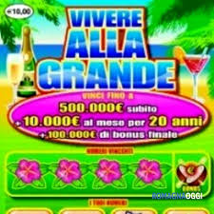
Sfruttare le difficoltà sociali

Slide 21
Sfruttare le difficoltà sociali

Slide 22
I numeri dell’azzardo in Italia

Slide 23
Indagine ISS
18 milioni di italiani adulti hanno giocato d'azzardo almeno una volta nell'ultimo anno;
di questi due milioni presentano un profilo a basso rischio e un milione e 400mila persone presentano un rischio moderato;
Un milione e mezzo sono giocatori problematici sono cioè persone che faticano a gestire il tempo da dedicare al gioco, a controllare la spesa, alterando inoltre i comportamenti sociali e familiari;
quasi 700 mila minorenni hanno giocato d'azzardo almeno una volta nell'ultimo anno;
Di questi 70 mila presentano profili problematici.

Slide 26
La campagna Slotmob

Slide 33
Exit Voice & Loyalty

Slide 37
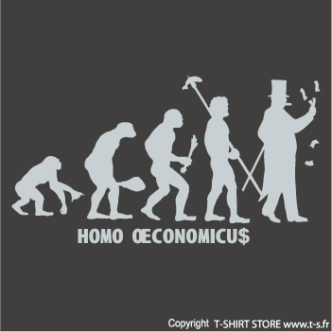
HOMO OECONOMICUS
Notes:
Per il discorso sull'auto-interesse vs logiche di relazione e sovrastrutture morali si può fare un discorso sulle leggi, se non esistessero la responsabilità verso la comunità e le strutture etiche della società tutti delinquerebbero: non è che non si delinque solo perché è svantaggioso
Altra cosa da mettere in discussione: è sempre vantaggioso "fasse li cazzi propri". E' confutato ormai ampiamente dalla teoria dei giochi e una cosa carina potrebbe essere (se si ha tempo) il gioco del prigioniero o altri giochi in cui la collaborazione e la fiducia sono parametri fondamentali per la massimizzazione del risultato.
Qua non c'è nulla sulla fiducia ma la userei invece come concetto perché si sente spesso nei telegiornali (la fiducia dei mercati) e ancor più spesso non se ne capisce il senso. In generale puoi fare tutti i contratti che ti pare, ma se non c'è la fiducia fra le parti non ci saranno mai abbastanza clausole da poterti proteggere da una fregatura. Lo stesso vale per tante altre cose: il patto intergenerazionale delle pensioni si basa sulla fiducia, perché le nuove generazioni pagano la pensione alle vecchie confidando che lo stesso faranno i loro figli, il sistema della liquidità bancaria si basa sulla fiducia, perché confidiamo che le banche non falliscano e che non abbiamo in generale bisogno di ritirare tutto il nostro denaro; se lo facciamo tutti (comportamento "irrazionale" in cui la fiducia crolla durante le crisi sistemiche) il sistema bancario crolla. Allo stesso modo la fiducia è fondamentale anche nel sistema bancario in generale, tanto che dopo il crollo di Lehman & Brothers si sono letteralmente bloccati gli scambi interbancari perché nessuna banca si fidava della sopravvivenza dell'altra.
Altra cosa è la completa identificazione del raggiungimento di un obiettivo con la felicità. Dare per scontato questo come fosse un carattere innato dell'uomo, e non contestualizzarlo in questa società che è carnivora e escludente chi rimane indietro, non solo ha pessime conseguenze sull'equilibrio delle persone (società competitive sin dall'adolescenza come quelle americane generano mostri ormai purtroppo rinomati, sino ad arrivare ai ragazzi esclusi che massacrano i compagni con un fucile al liceo) ma è anche svantaggioso in generale perché si perdono pezzi di società senza recuperarli.
Il discorso della razionalità te lo sa spiegare sicuramente meglio Cinzia. Ad ogni modo di esempi di comportamenti di massa non preconizzati (e quindi indicati come irrazionali dagli economisti) ne è piena la storia.
L'ultima frase della tabella richiamo un po' il discorso del risultato.

Slide 38
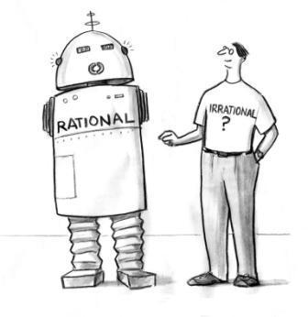
CARATTERISTICHE DELL’HOMO OECONOMICUS:
100% Autointeresse Miope
100% Razionalita’
Consequenzialismo
Massimo risultato col minimo sforzo
Notes:
l'HE è un soggetto che nel tempo ha perso il nesso tra senso della vita e valori e si è unicamente rivolto al guadagno puro, immediato e semplice di soldi, il resto non ha senso se non punta a quello . quindi l'he ha 100% autointeresse, mentre la persona dovrebbe avere autointeresse lungimirante (quindi attento alle tematiche sociali, economiche, ambientali etc che si ritroveranno le prossime generazioni), 100% razionalismo perchè non prova emozioni o empatia, ma pensa razionalmente a ciò che gli serve e di Conseguenza è pronto a scavalcare gli altri per avere ciò che vuole(eterno confronto NEGATIVO col prossimo perchè deve essere migliore dell'altro, competizione MALATA); a differenza della persona che invece nell'ottica dell'autointeressa lungimirante ed eterointeresse, prova empatia per il prossimo e , mettendo da parte quello che IN teoria è meglio per lui, decide di investire tempo denaro e sforzi per altri, da qui si sottolinea il concetto di valore morale e passione per l'altro, così come le relazioni interpersonali; e infine, attaccandoci proprio a slotmob e quindi al bene di confort dell'azzardo, che porta l'individuo a voler tutto e subito fregandosene degli sforzi da compiere nella vita per costruirsi qualcosa, come ad esempio una professione dopo anni di studio

Slide 39
Antonio Genovesi

Slide 41
La reciprocità
L’uomo è un animale naturalmente socievole: è un dettato comune. Ma non ogni uomo crederà che non vi sia in terra niun animale che non sia socievole. […] In che dunque diremo l’uomo essere più socievole che non sono gli altri? […] [è il] reciproco dritto di esser soccorsi, e consequentemente una reciproca obbligazione di soccorrerci nei nostri bisogni (Lezioni di commercio o sia di economia civile);
Genovesi vede le relazioni economiche di mercato come rapporti di mutua assistenza. Non quindi impersonali né anonime. Infatti, il mercato stesso è concepito come un’espressione della legge generale della società civile, la reciprocità. La sua teoria della reciprocità vista come legge fondamentale delle relazioni umane deriva anche da una sorta di newtonianesimo morale, al quale egli ispira la sua visione scientifica.

Slide 42
Banca Etica

Slide 43
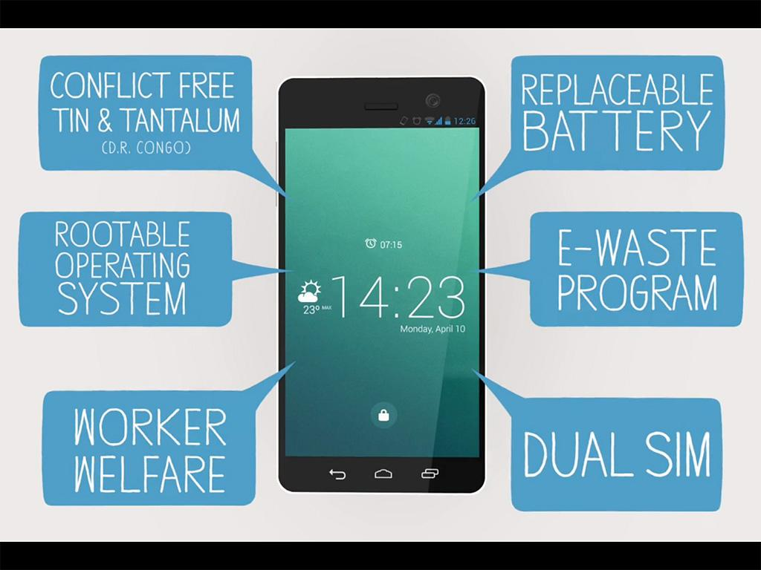
Fairphone
Fairphone

Slide 44
Cangiari
Cangiari
Notes:
Nella Locride c’è un’antica tradizione per la filatura dei tessuti che affonda le sue radici nella Magna Grecia.
Da quei tempi le complicate modalità d’intreccio dei fili si trasmetteva non attraverso forme scritte, poiché spesso le donne erano analfabete, ma attraverso delle nenie, delle filastrocche che si tramandavano di madre in figlia. Pian piano nel corso del tempo l’abilità e le modalità di filatura si sono perse ma le nenie sono state sempre tramandate e anche trascritte.
La Locride è un luogo a fortissima presenza della Ndrangheta, che con la violenza e l’intimidazione controlla il territorio e si è fatta Stato. Le sue regole, le sue tradizioni, sono le regole di tutti. Le donne in questo contesto hanno enormi difficoltà ad emanciparsi; un’emancipazione che spesso rappresenterebbe il semplice andare a scuola o creare un’iniziativa commerciale per proprio conto.
Da questa storia nasce l’iniziativa di Cangiari, del Gruppo GOEL: un gruppo di donne, poi costituitesi in una cooperativa sociale, che ha raccolto tutte le nenie, le ha trascritte e le ha riportate alla loro antica funzione, recuperando l’antica tradizione tessile di cui sopra. Hanno puntato a un prodotto di altissima qualità utilizzando non solo materiale ma anche colorazione biologica.
L’effetto è molteplice: creare lavoro in una terra tanto martoriata dalla disoccupazione, creare emancipazione femminile e combattere le mafie non solo attraverso la denuncia e la resistenza, quanto soprattutto attraverso la proposta di una ALTERNATIVA. Un’azienda che è sul mercato del tessile, che concorre con altre aziende e che vive e vende in quel mercato grazie all’etica e alla qualità.

Slide 45
CASHMOB ETICO

Slide 46
